Slide 1
Муниципальное бюджетное образовательное учреждение дополнительного образования «Дом творчества» и МОП «Подросток и общество» Никифоровского района
Презентация
дополнительной общеобразовательной общеразвивающей программы социально – педагогической направленности «Капитаны дальнего плавания»
( срок реализации – 1 год)
Р.п. Дмитриевка, 2020 г.

Slide 2
Направленность программы
Каждый из нас, находясь у порога жизненного пути, задаёт себе массу вопросов:
Что ждёт меня впереди?
Как стать успешным и достичь поставленных целей?
Как стать счастливым?
Как избежать падений и не свернуть с правильного пути?
…

Slide 3
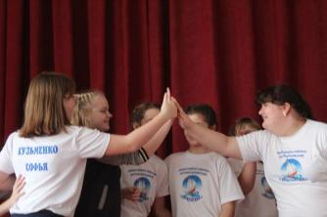
Направленность программы
Программа «Капитаны дальнего плавания» направлена на создание условий для развития успешной личности - формирование у школьников ( 9 – 12 лет) лидерских, организаторских способностей; помогает детям, оказавшимся в трудной жизненной ситуации реабилитироваться и самоутвердиться.

Slide 4
Актуальность программы
Общество нуждается в новом поколении лидеров – со стратегическим мышлением, неординарным видением ситуации, с уверенностью в успехе.
Программа является «зоной ближайшего развития» личности ребенка, которую он выбирает сам в соответствии со своими желаниями, потребностями и возможностями.
Программа помогает отвлечь подростков от асоциальной среды; приобщает к здоровому образу жизни.

Slide 5
Новизна и отличительные особенности
Проблемно-диалогический подход в обучении.
Групповые методы работы с учащимися.
Социальная адаптация подростков, оказавшихся в трудной жизненной ситуации: отношение к себе - реабилитация «Я» в собственных глазах.
Обучение в дистанционном режиме.

Slide 6
Педагогическая целесообразность
Фундамент социальной инициативы
самореализация
саморазвитие
самостоятельность
самоутверждение
Проектная и исследовательская деятельность
Творческие способности

Slide 7
Цель программы.
Создание условий для формирования теоретических и практических знаний, умений и навыков у учащихся, в том числе находящихся в трудной жизненной ситуации, необходимых для их социальной адаптации и успешной самореализации в обществе.

Slide 8
Задачи программы.
Образовательные:
содействовать формированию навыков организаторской деятельности;
способствовать формированию игровой культуры, игровых компетенций
сформировать навыки совместной работы над коллективным делом;
познакомить с основами социального проектирования;
сформировать навыки волонтёрской работы.
Развивающие:
содействовать развитию навыков работы в команде;
способствовать развитию организаторских и лидерских, творческих способностей;

Slide 9
Задачи программы.
Воспитательные:
способствовать формированию уважительного отношения к самому себе, культуре самопознания, саморазвития и самовоспитания;
сформировать уважительное отношение к другому человеку, умение слушать и слышать.
Реабилитационные:
коррекция ценностных установок подростков;
содействовать формированию позитивной «Я-концепции»;
содействовать социальной адаптации подростков, находящихся в трудной жизненной ситуации;
повысить уровень самооценки подростков, формирование ценностных ориентаций.

Slide 10
Содержание программы.
«Играем вместе» Игровая гавань
Поведение на сцене
Открываем таланты
Слагаемые успеха организатора.
Экскурсии, походы, встречи
«Творим»
Способности и мастерство
Командообразование
Волонтёрская работа
Проектная деятельность
Я - лидер
Коллективно-творческое дело
Основы публичного выступления

Slide 11
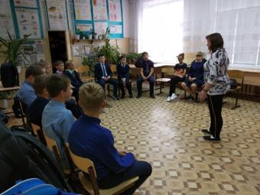
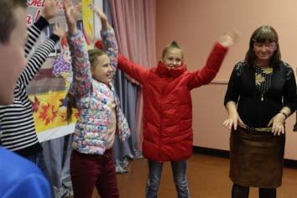
Тренинги, упражнения, игры на командообразование

Slide 12
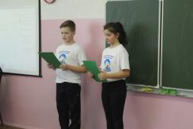
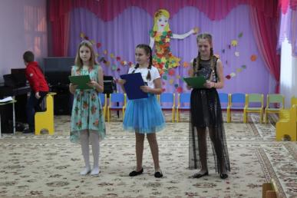
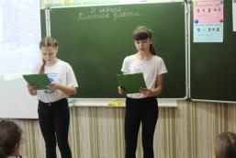
Основы публичного выступления. Жюри, ведущие

Slide 13
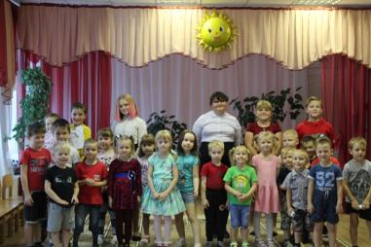
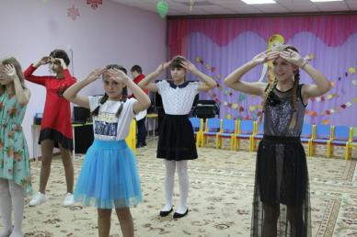
Коллективно-творческие дела «Праздник чистых рук» в детском саду

Slide 14
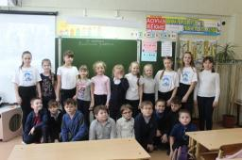
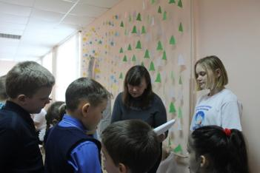
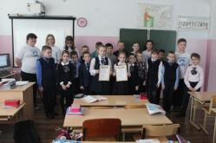
Проектная деятельность. Проект «Навстречу 75 – летию Победы» Квест- игра, посвященная 75- летию со дня снятия блокады Ленинграда

Slide 15
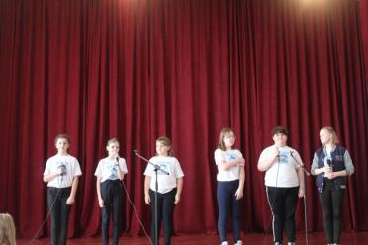
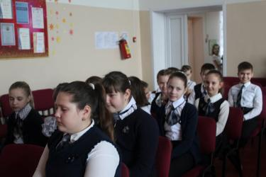
Конкурсно – игровая программа «Наш солдат умом богат», посвящённая 23 февраля и 75 - летию Победы

Slide 16
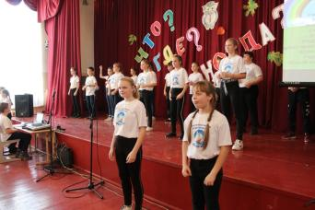
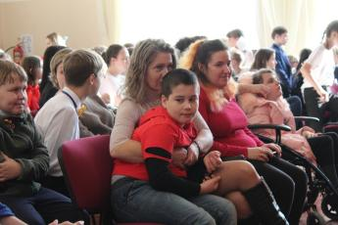
Волонтёрская работа Фестиваль «Дорогою добра», приурочнный к Международному Дню инвалида.

Slide 17
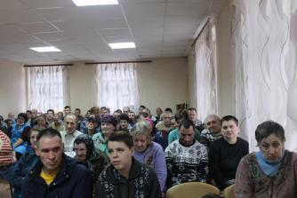
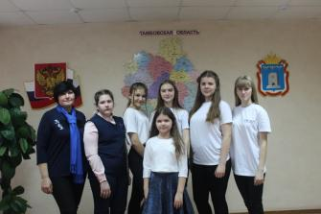
Волонтёрская работа Благотворительная концертная программа «Посели добро в своём сердце» для пациентов Дома инвалидов

Slide 18
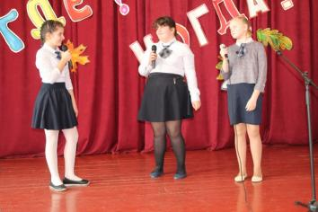
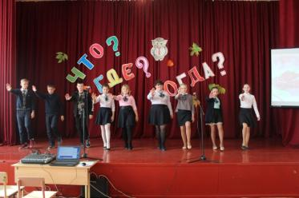
Открываем таланты. Проект "Мамин день" Концертная программа " Дорогая мамочка, ты у меня самая лучшая!"

Slide 19
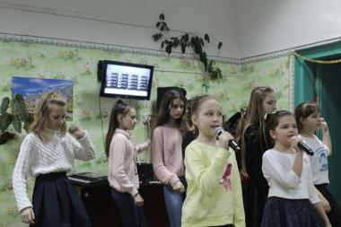
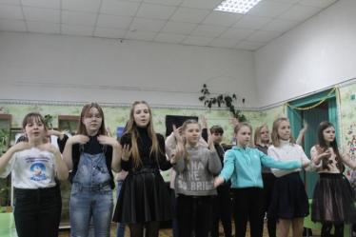
Открываем таланты. Концертная программа "Праздник марта и тепла", посвящённая Международному Дню 8 Марта

Slide 20
Предполагаемые результаты
знать:
особенности организаторской деятельности;
правила работать в команде;
особенности игровой культуры, игровых компетенций;
особенности совместной работы над коллективным делом;
основы социального проектирования;
особенности волонтёрской работы.
уметь:
организовывать и проводить социально – значимые мероприятия;
работать в команде;
решать проблемные ситуации;
совместно работать над коллективным делом;
составлять групповые социальные проекты

Slide 21
Предполагаемые результаты
Реабилитационные результаты:
социальная адаптация подростков, находящихся в трудной жизненной ситуации;
активное участие подростков, оказавшихся в трудной жизненной ситуации в социально значимой деятельности;
активное участие подростков в организации и реализации социальных проектов;
позитивная динамика уровня сформированности у подростков следующих компетенций: коммуникативные, информационные, личностные;
позитивная «Я-концепция»;
успешное освоение детьми социальных ролей;
здоровый образ жизни.

Slide 22
Методические условия реализации программы
Методические формы:
групповая работа;
фронтальная работа;
индивидуальная работа
Методы:
объяснительно-иллюстративные ;
проблемно-поисковые;
исследовательские методы обучения;
метод создания проблемной ситуации;
социологический

Slide 23
Материально-техническое обеспечение
Компьютер, подключённый к сети Интернет
стол;
стул;
музыкальный центр;
телевизор;
Презентации, видеофильмы

Slide 24
Формы контроля и подведения итогов реализации программы
Вводный контроль.
Промежуточный контроль.
Итоговый контроль.
Формы отслеживания результативности программы:
наблюдение;
защита командных дел, проектов;
зачёт;
диагностики, тестирования тренинги;
пробы и упражнения;
участие в акциях и творческих делах;
рефлексия.
Формы подведения итогов реализации дополнительной
общеобразовательной общеразвивающей программы:
зачёт, зашиты и проекты, игры, акции, групповые защиты

Slide 25
Оценочные материалы
метод статистического анализа полученных данных (наблюдение – в ходе занятий, эксперимент – в ходе тренингов, социально – значимая деятельность, общения со сверстниками, волонтёрская работа).
метод тестов (методика «КОС», тест-опросник «Могу ли я быть лидером?»).
экспресс-диагностика организаторских способностей.
методика «Лесенка» на выявление уровня самооценки.

Slide 26
Информационные источники:
Для педагога:
Иванов И.П. Энциклопедия коллективно– творческих дел. – М., 1989. -285 с.
Караковский В.А. Стать человеком. Общечеловеческие ценности – основа целостного воспитательного процесса. – М., 1993. – 102 с.
Рожков М.И., Волохов А.В. Детские организации: возможности выбора. – М., 1996. – 280 с.
Для учащихся:
Данилова В.Л. Как стать собой. Пособие для самообразования. Москва, «Интерпракс», 2004 - 34 с.
Козлов Н.И. Как относиться к себе и людям, или практическая психология на каждый день. – М., 2003 г. – 193 с.
Люди, которые играют в игры. Психология человеческой судьбы. –Лениздат, 2012 г. – 107 с.

Slide 27
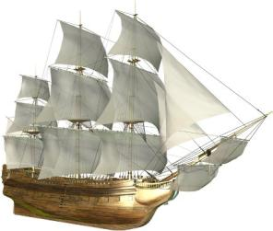
Мечтают девчонки, мечтают мальчишки стоять у штурвала
И плыть по волнам; и плыть по волнам огромного океана,
Но даже на суше штурвалов немало,
Где тоже нужны капитаны.
И вы, капитаны нашей дружной команды,
Ведете корабль «Бригантина» так лихо,
Что нам не страшны ни пиратские банды,
Ни ветер, ни волны, ни рифы.
Что Вам пожелать? Чтоб мечты исполнялись,
Чтоб Вашему храброму судну
Моря-океаны всегда покорялись,
И ветер был только попутный.

